Slide 1
Belle II VXD
と
信号読み出しシステム
高ネルギー加速器研究機構・素粒子原子核研究所
中村 克朗
2014年 12月 10日
Flavor Physics Workshop 2014

Slide 2
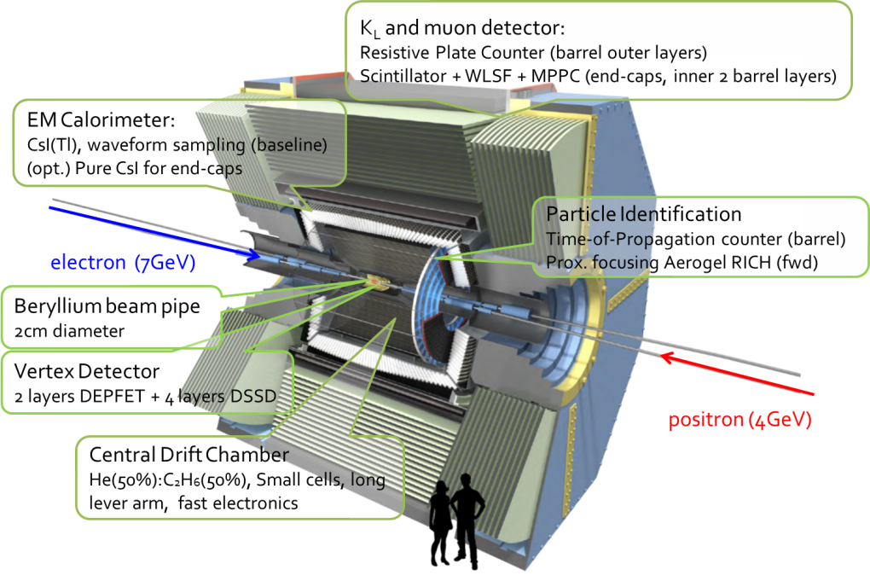
Belle II バーテックス（崩壊点）検出器
Belle II 検出器

Slide 3
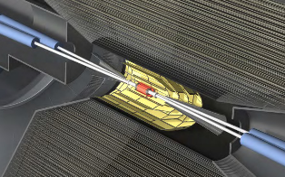
Belle II バーテックス（崩壊点）検出器
Belle II 検出器
93cm
30cm
バーテックス検出器はこれほど小さいにも関わらず、
多くの研究・開発要素を含んでいる。
バーテックス（崩壊点）検出器

Slide 4
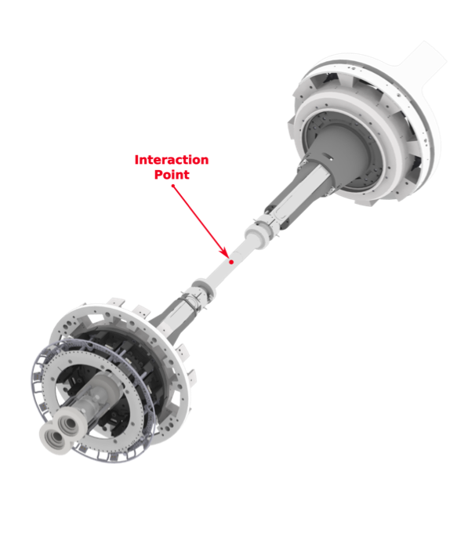
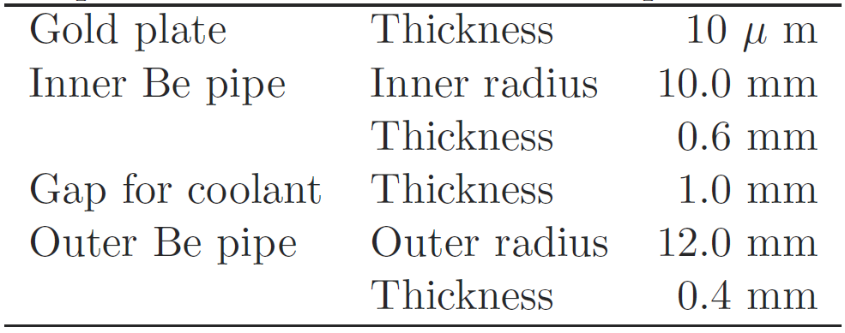
Belle II バーテックス（崩壊点）検出器
ベリリウムビームパイプ
  半径: 10 mm
2層のDEPFET型ピクセル検出器 (PXD)
  総計 約8M ピクセル
４層のストリップ型シリコン崩壊点検出器 (SVD)
  Double-sided Silicon Strip Detectors (DSSD)
  総計 約224k ストリップ
  前方に傾斜構造を持つ
ベリリウムパイプ
ベリリウムビームパイプの諸パラメータ
パラフィンを用いた冷却（約81Wの発熱が予想）

Slide 5
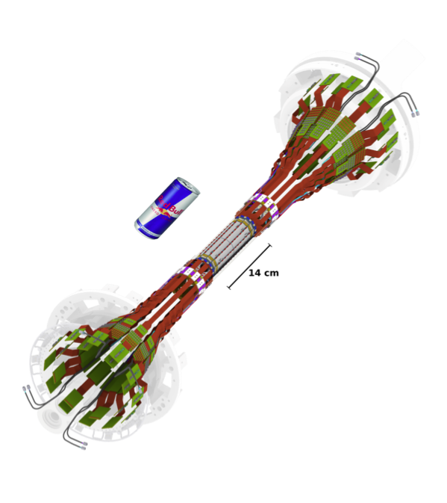
Belle II バーテックス（崩壊点）検出器
ベリリウムビームパイプ
  半径: 10 mm
2層のDEPFET型ピクセル検出器 (PXD)
  総計 約8M ピクセル
４層のストリップ型シリコン崩壊点検出器 (SVD)
  Double-sided Silicon Strip Detectors (DSSD)
  総計 約224k ストリップ
  前方に傾斜構造を持つ
PXDセンサー部

Slide 6
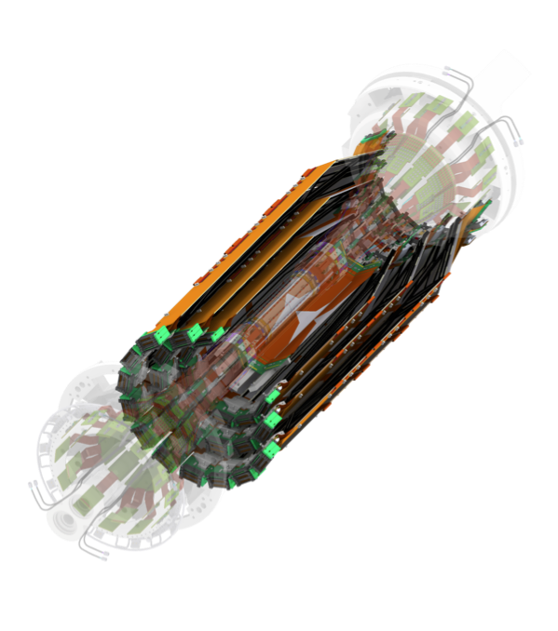
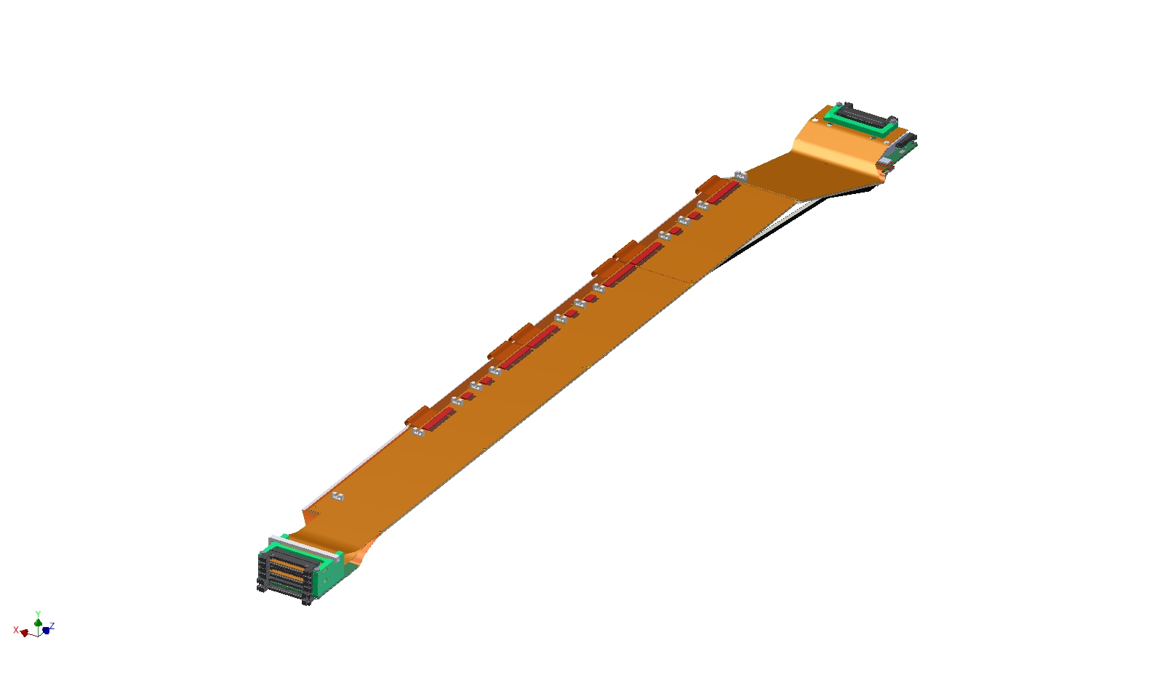
Belle II バーテックス（崩壊点）検出器
ベリリウムビームパイプ
  半径: 10 mm
2層のDEPFET型ピクセル検出器 (PXD)
  総計 約8M ピクセル
４層のストリップ型シリコン崩壊点検出器 (SVD)
  Double-sided Silicon Strip Detectors (DSSD)
  総計 約224k ストリップ
  前方に傾斜構造を持つ
70 cm
複数のDSSDから構成

Slide 7
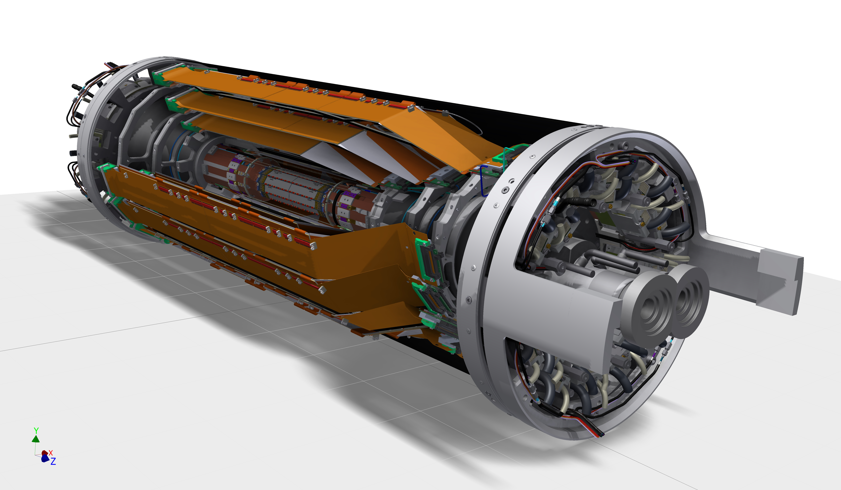
Belle II バーテックス（崩壊点）検出器
ベリリウムビームパイプ
  半径: 10 mm
2層のDEPFET型ピクセル検出器 (PXD)
  総計 約8M ピクセル
４層のストリップ型シリコン崩壊点検出器 (SVD)
  Double-sided Silicon Strip Detectors (DSSD)
  総計 約224k ストリップ
  前方に傾斜構造を持つ
Belle II バーテックス（崩壊点）検出器
(VXD: VerteX Detector)

Slide 8
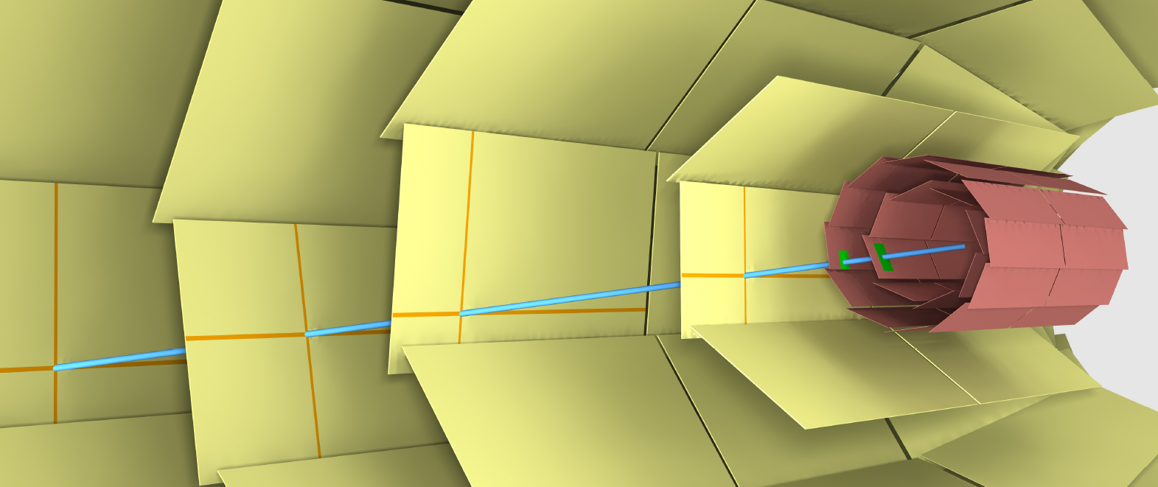
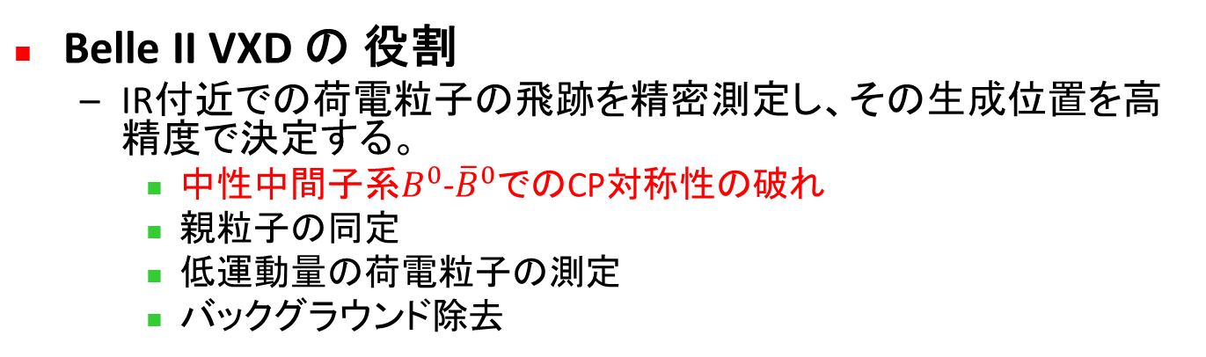

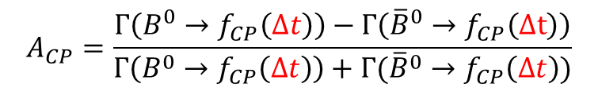

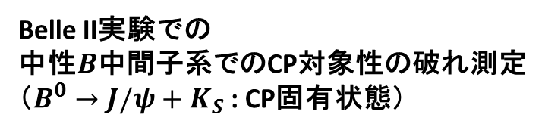
Belle II VXD の 役割
Belle II VXD の 役割
  IR付近での荷電粒子の飛跡を精密測定し、その生成位置を高精度で決定する。
    中性中間子系$B^{0}$-${\overline{B}}^{0}$でのCP対称性の破れ
    親粒子の同定
    低運動量の荷電粒子の測定
    バックグラウンド除去
SVD
PXD
VXD による飛跡測定
Belle II実験での
中性$B$中間子系でのCP対象性の破れ測定
（$B^{0}→J/ψ+K_{S}$ : CP固有状態）
$Δz \sim$130 um
荷電粒子の飛跡を測定して
生成位置と $Δz$ を求める。
CP固有状態側
e⁻
Υ(4S)
e⁺
7 GeV
4 GeV
$$A_{CP}=\frac{Γ\left(B^{0}→f_{CP}\left(Δt\right)\right)−Γ\left({\overline{B}}^{0}→f_{CP}\left(Δt\right)\right)}{Γ\left(B^{0}→f_{CP}\left(Δt\right)\right)+Γ({\overline{B}}^{0}→f_{CP}\left(Δt\right))}$$
フレーバー・タグ側

Slide 9
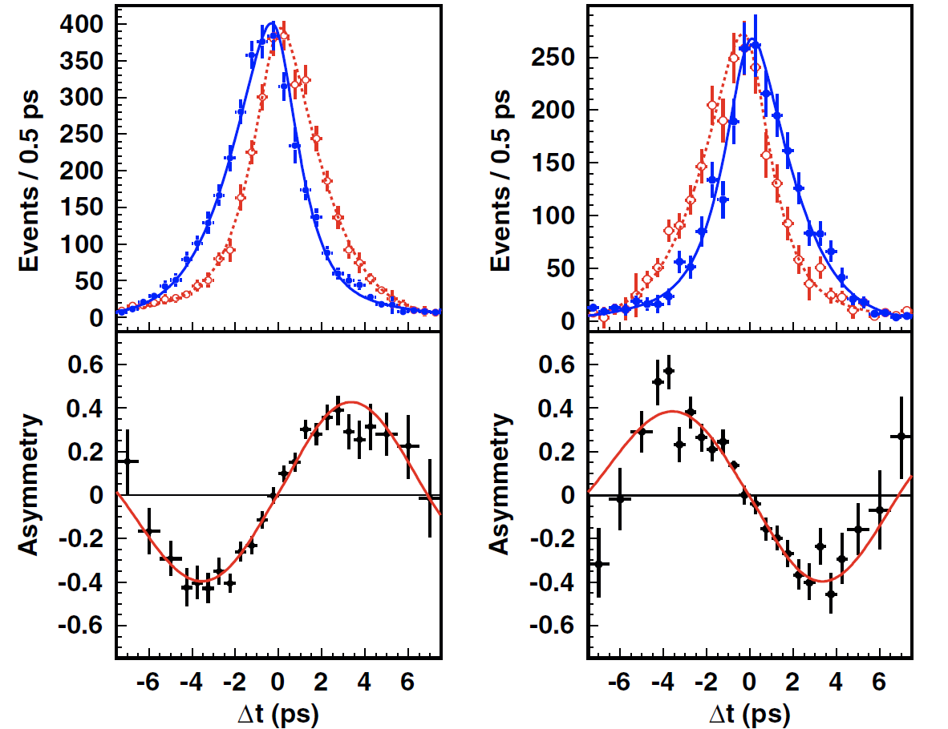
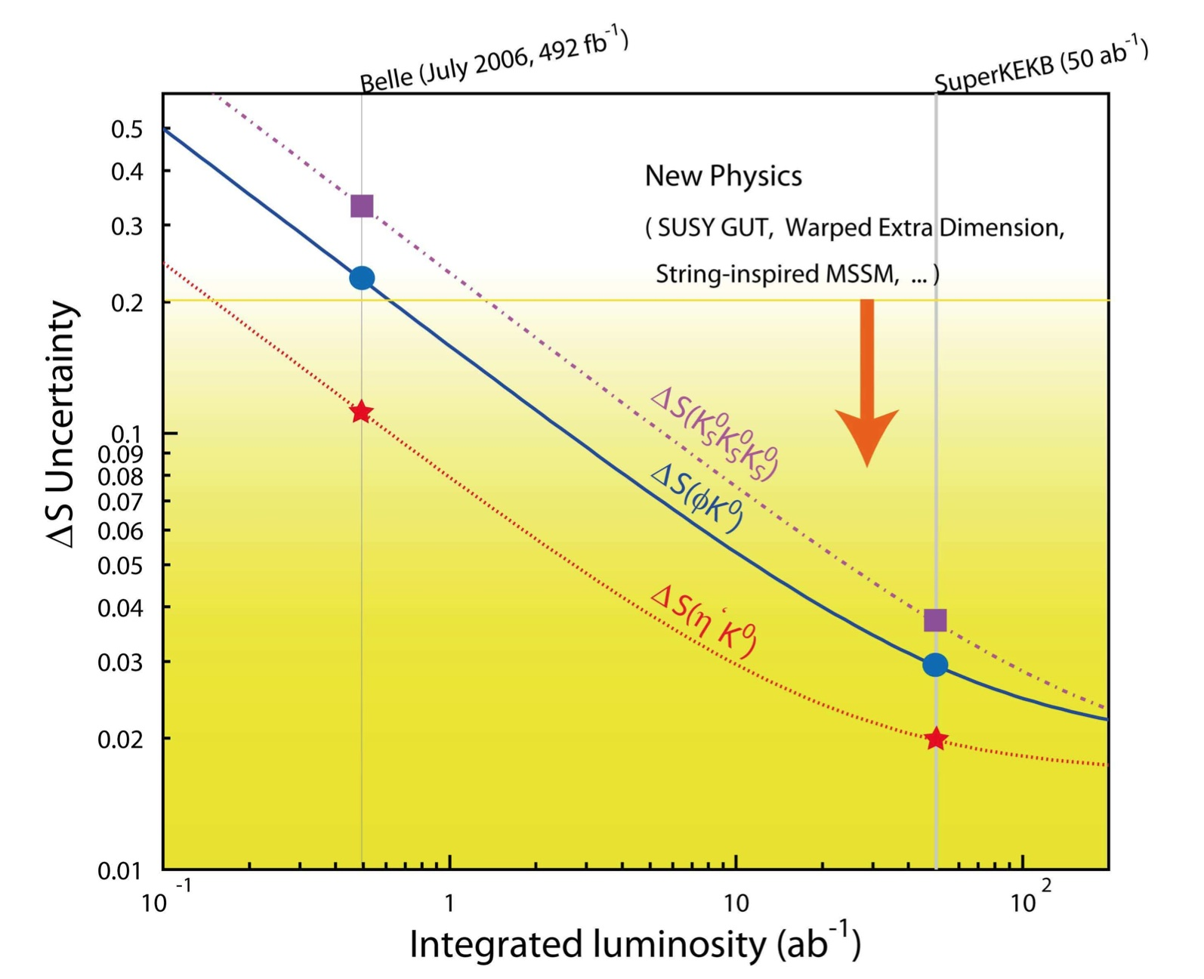

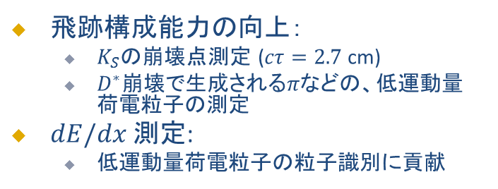


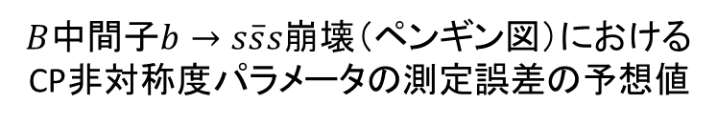
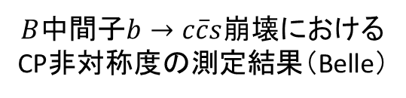
Belle II VXD の 役割
$B$中間子$b→c\overline{c}s$崩壊における
CP非対称度の測定結果（Belle）
$B$中間子$b→s\overline{s}s$崩壊（ペンギン図）における
CP非対称度パラメータの測定誤差の予想値
CP-odd
$B^{0}$ tag
CP-even
$B^{0}$ tag
${\overline{B}}^{0}$ tag
${\overline{B}}^{0}$ tag
新物理の効果が期待
積分輝度50ab⁻¹へ
PRL 108 (2012) 171802
Belle実験ではCKM行列要素の決定に大きく貢献
Belle II 実験では新物理探索の大きな柱となる
飛跡構成能力の向上：
  $K_{S}$の崩壊点測定 ($cτ=2.7$ cm)
  $D^{∗}$崩壊で生成される$π$などの、低運動量荷電粒子の測定
$dE/dx$ 測定:
  低運動量荷電粒子の粒子識別に貢献

Slide 10

Belle II VXD のコンセプト
SVD
PXD
なぜ、異なる２つの検出器 PXD , SVD が必要なのか？
  飛跡の高精度測定 → 膨大な読み出しチャンネル数・データ量
  外側から順次精度よく飛跡を求めていく
    CDC → SVD → PXD
２次元の通過位置測定
  PXD: ピクセル → チャンネル数は大きい
  SVD: ストリップ → チャンネル数を小さくできるが、ゴーストヒットあり
Belle II PXD/SVDのロゴ
PXD
SVD
（ピクセル）
（ストリップ）

Slide 11
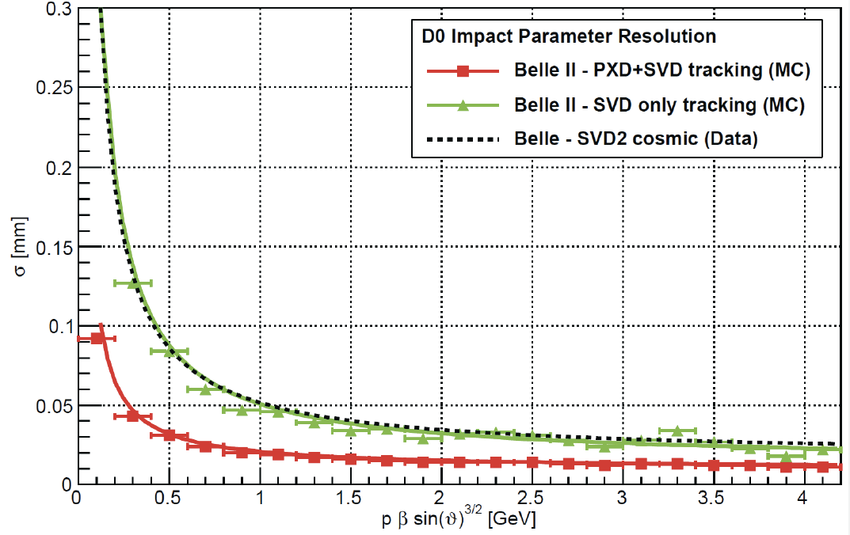
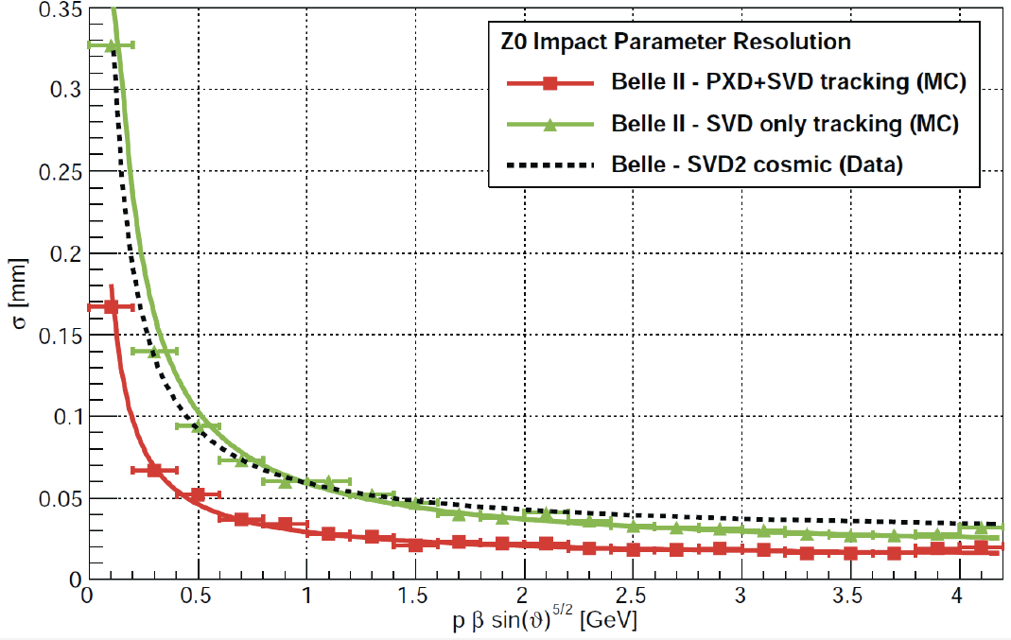
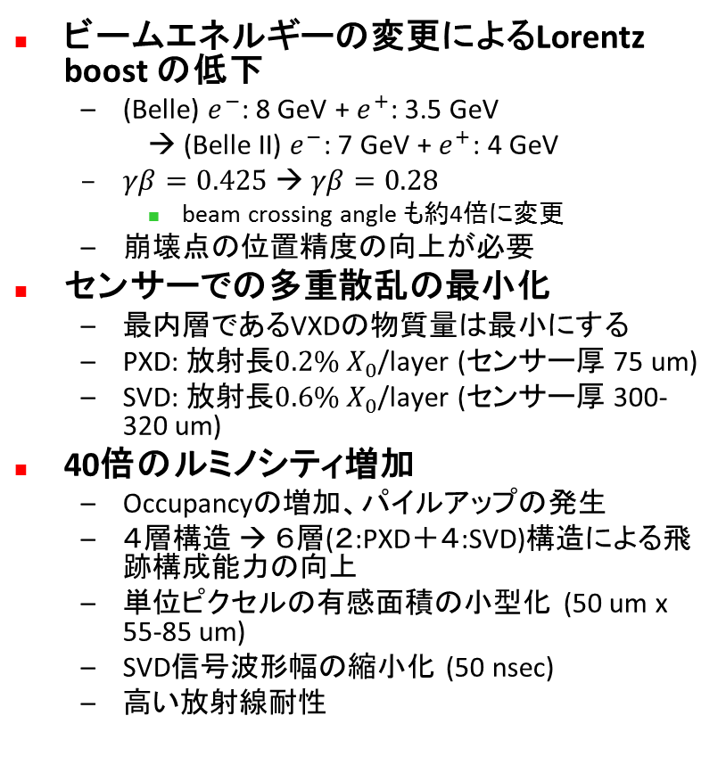
高輝度化： Belle から Belle II へ
～ VXD に課せられる課題 ～
ビームエネルギーの変更によるLorentz boost の低下
  (Belle) $e^{−}$: 8 GeV + $e^{+}$: 3.5 GeV
  → (Belle II) $e^{−}$: 7 GeV + $e^{+}$: 4 GeV
  $γβ=0.425$ → $γβ=0.28$
    beam crossing angle も約4倍に変更
  崩壊点の位置精度の向上が必要
センサーでの多重散乱の最小化
  最内層であるVXDの物質量は最小にする
  PXD: 放射長$0.2\% X_{0}$/layer (センサー厚 75 um)
  SVD: 放射長$0.6\% X_{0}$/layer (センサー厚 300-320 um)
40倍のルミノシティ増加
  Occupancyの増加、パイルアップの発生
  ４層構造 → ６層(２:PXD＋４:SVD)構造による飛跡構成能力の向上
  単位ピクセルの有感面積の小型化 (50 um x 55-85 um)
  SVD信号波形幅の縮小化 (50 nsec)
  高い放射線耐性
予想される崩壊点位置分解能
動径方向
ビーム軸方向

Slide 12
PXD/SVD検出器の動作

Slide 13
シリコン検出器の原理
PN接合
n型
p型
n型
p型
空乏層
順方向
バイアス
伝導帯
伝導帯
電子
電子
フェルミ面
フェルミ面
ホール（正孔）
ホール（正孔）
価電子帯
価電子帯
PN接合に順方向に電圧をかけると電流が流れる。
  → ダイオード（整流性）

Slide 14
シリコン検出器の原理
PN接合
荷電粒子
n型
p型
n型
p型
空乏層
逆方向
バイアス
空乏層
伝導帯
伝導帯
電子
フェルミ面
フェルミ面
電子
電子-ホール対生成
ホール（正孔）
ホール（正孔）
価電子帯
価電子帯
PN接合に逆方向に電圧をかけると空乏層が増大
空乏層に荷電粒子が通過すると、エネルギー損失分の電子-ホール対が生成され、電流変化として検出される
  → シリコン検出器

Slide 15
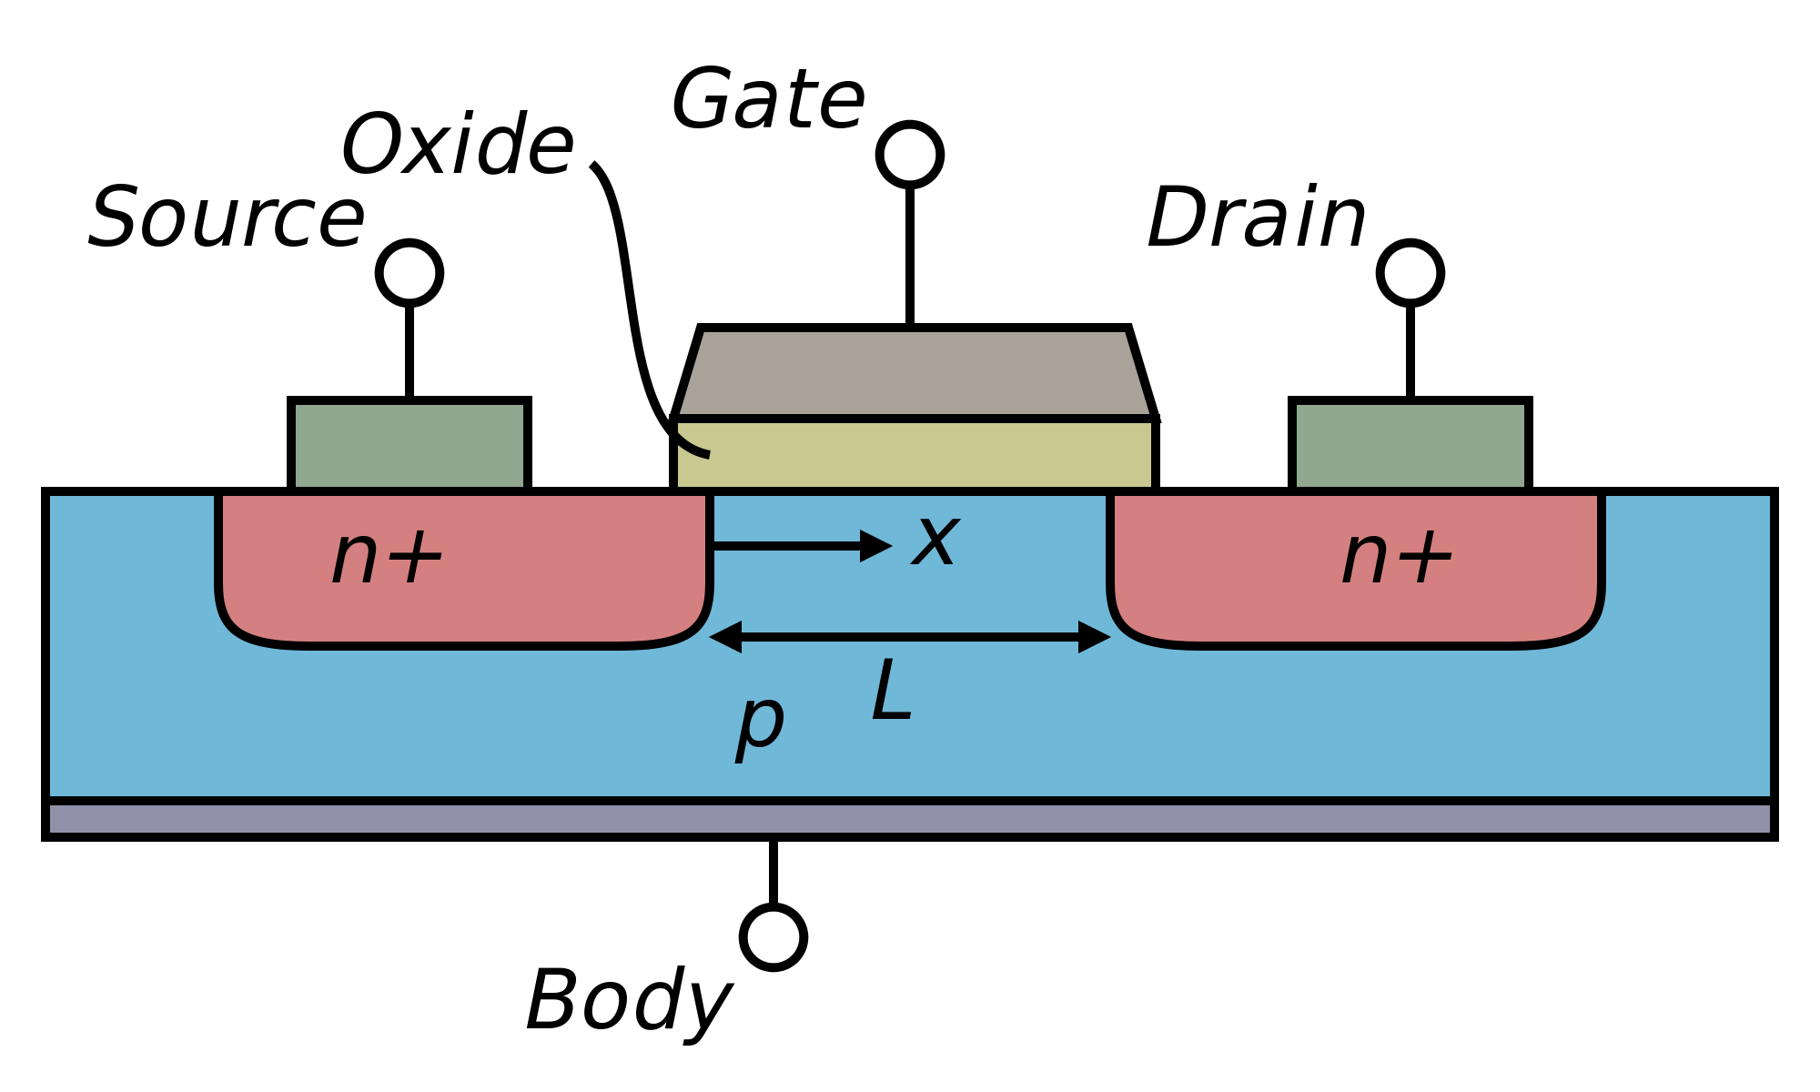
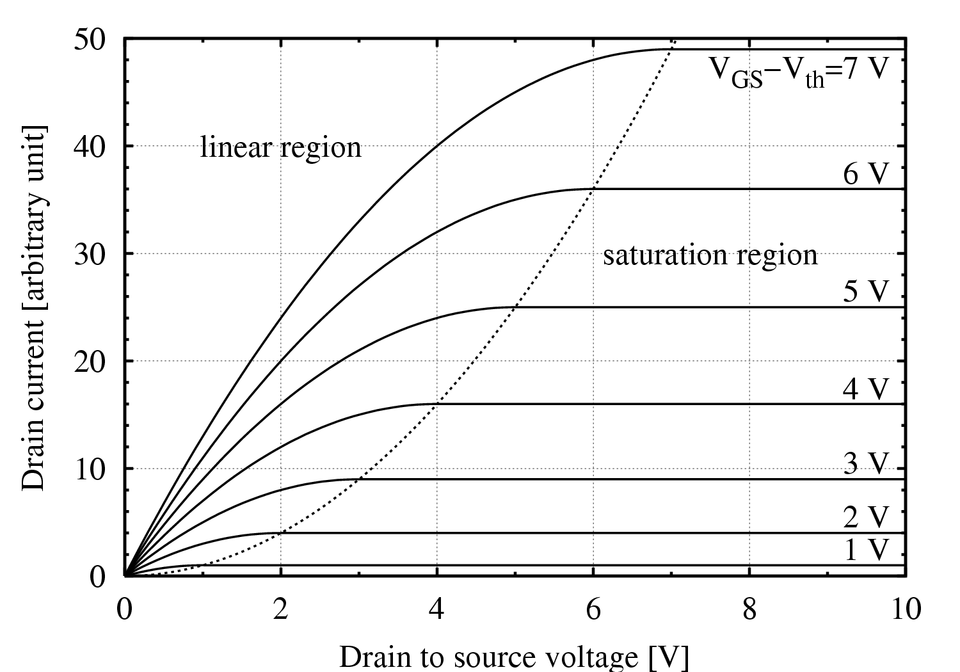
Metal-Oxide-Semiconductor Field Effect Transistor
(MOSFET)
ゲート領域にシリコン酸化膜（SiO2）とゲート電極、ドレイン・ソース領域に高濃度不純物をドープ
ゲート電圧により半導体中の伝導電子密度を制御することで、ソース-ドレイン間の電流が制御される
集積回路(LSI)の中でトランジスタやCMOS (Complementary MOS)として身の回りで幅広く応用されている
Images are from Wikipedia.

Slide 16
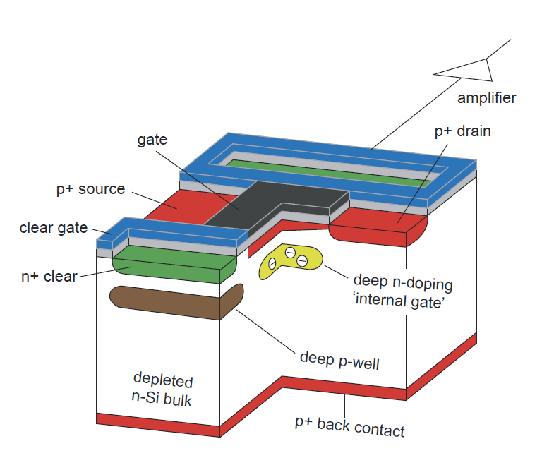
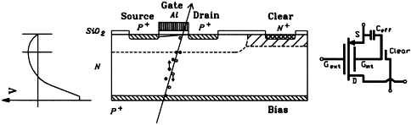
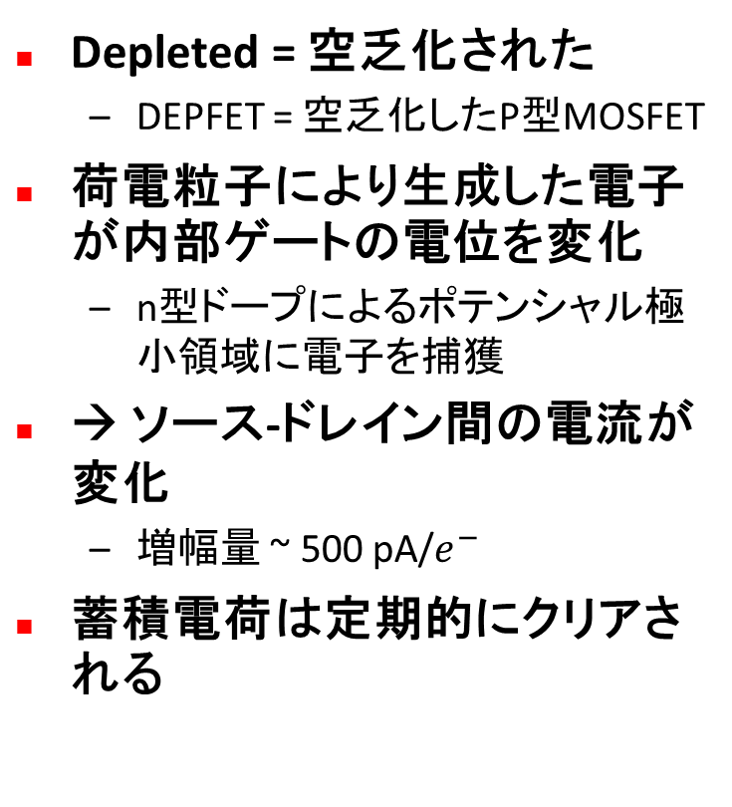


Depleted P-channel Field Effect Transistor
(DEPFET)
Depleted = 空乏化された
  DEPFET = 空乏化したP型MOSFET
荷電粒子により生成した電子が内部ゲートの電位を変化
  n型ドープによるポテンシャル極小領域に電子を捕獲
→ ソース-ドレイン間の電流が変化
  増幅量 ~ 500 pA/$e^{−}$
蓄積電荷は定期的にクリアされる
P型MOSFET構造
荷電粒子
生成電子を
内部ゲートに
蓄積
$$−$$
電子-ホール対生成
完全空乏層
$$+$$

Slide 17
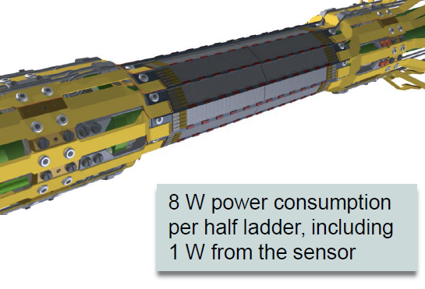
DEPFET ピクセル検出器
Pixel Detector (PXD)

Slide 18
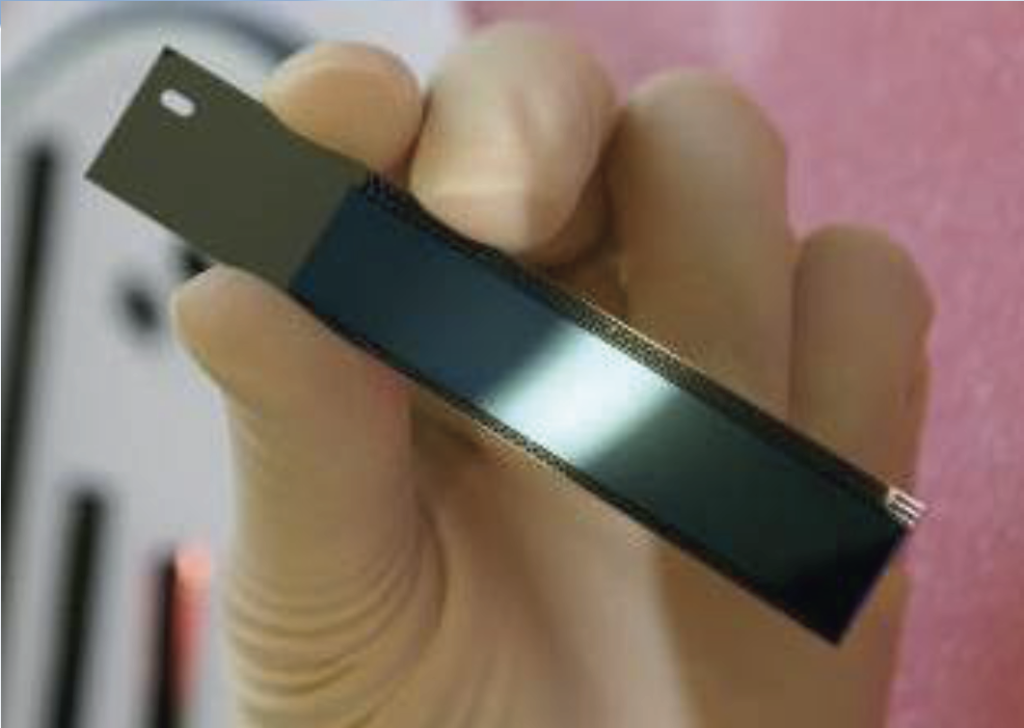
PXD センサーの構成

Slide 19
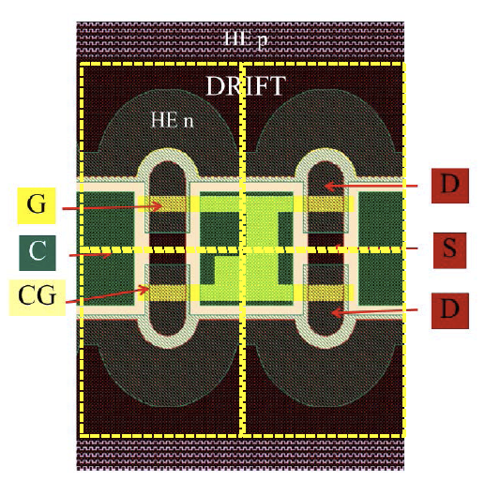
DEPFETピクセルの読み出し
DEPFET
ピクセル型に配置されたDEPFET
２次元に配線されたドレイン線とゲート/クリア線
読み出し列のみ電力消費
  他列は有感状態を維持
複数の異なるASICが必要
  Switcher, DCD, DHH

Slide 20
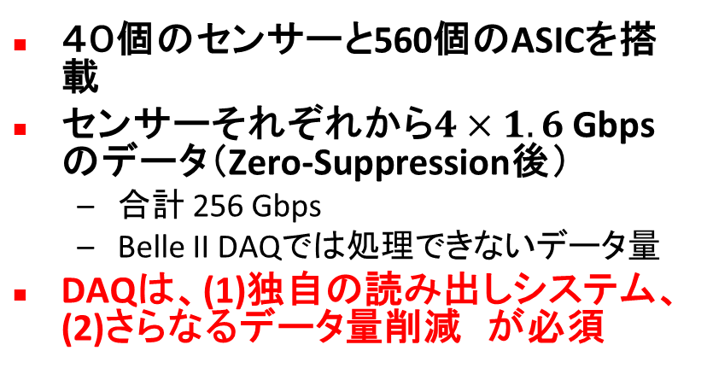
PXD の レイアウト
４０個のセンサーと560個のASICを搭載
センサーそれぞれから$4×1.6$ Gbps のデータ（Zero-Suppression後）
  合計 256 Gbps
  Belle II DAQでは処理できないデータ量
DAQは、(1)独自の読み出しシステム、(2)さらなるデータ量削減 が必須

Slide 21
PXD で 予想されるバックグラウンド量
バックグラウンドによる予想ヒット占有率

Slide 22
PXD DAQ

Slide 23
PXD DAQ: Zero Suppression
zero-suppressionによる
データ量削減

Slide 24
Data Handling Processor (DHP)
コモンモードノイズとペデスタルの較正
Zero-Suppressionによる初段のデータ量削減
2.6% ヒット占有率までを許容するデータ処理
SwitcherとDCDを制御
高速シリアルデータ送信(8b/10b)
  1.6 Gbps
  50 cm カプトンフレキ + 15m InfiniBandケーブル

Slide 25
PXD DAQ: Data Handling Hybrid (DHH)
Belle II 検出器
内部
Belle II 検出器
外部

Slide 26
Data Handling Hybrid (DHH) システム
ATCAカードのVirtex 6 FPGAによるデータ処理
DHH Controller (DHHC)は５台のDHHと通信し、データ収集・制御を行う
  バックプレーンでの6.25 Gbpsの通信
DHHCでの負荷の分散
  Layer1から2 DHH
  Layer2から3 DHH
  互いに逆のアクセプタンスを取る
DHHシステムの役割
  クロック・トリガーおよび制御信号のDHPへの分散
  PXDデータのクラスタリング
  ONSENへのデータ送信（光信号）
DHH card

Slide 27
PXD DAQ: Online Selector Node (ONSEN)

Slide 28
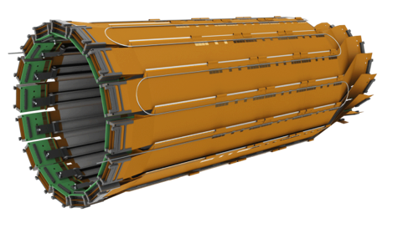
シリコンストリップ型崩壊点検出器
Silicon Vertex Detector (SVD)

Slide 29
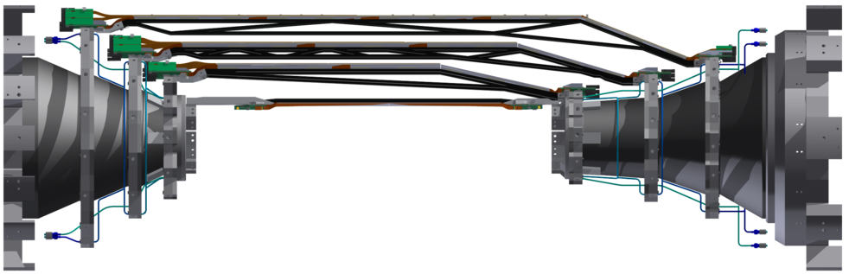
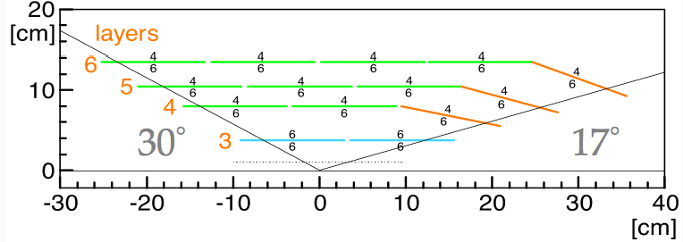
Belle II SVD Overview
４層構造の DSSD (Double-sided silicon strip detector)
  2, 3, 4, 5 sensors (L3 to L6)
３種類のシリコン
  Large rectangular DSSD (HPK)
  Small rectangular DSSD (HPK)
  Trapezoidal DSSD (Micron)
Fast readout based on
信号の読み出し
  50nsec シェーピング時間のAPV25 チップ
  Origami chip-on-sensor による低ノイズの読み出し
低物質量： 0.60%X₀ / レイヤー
  可能な限り軽い構造体で構成
  薄いCO₂冷却パイプ
 | Readout strips(p/Rφ) | Readout strips(n/z) | Readout pitch (p/Rφ) | Readout pitch(n/z) | Sensors # (+ spares) | Active area (mm²)
Large | 768 | 512 | 75 μm | 240 μm | 120+18 | 122.90x57.72 =7029.88
Trapezoidal | 768 | 512 | 50-75 μm | 240 μm | 38+6 | 122.76x(57.59+38.42)/2=5893.09
Small | 768 | 768 | 50 μm | 160 μm | 14+4 | 122.90x38.55 =4737.80

Slide 30
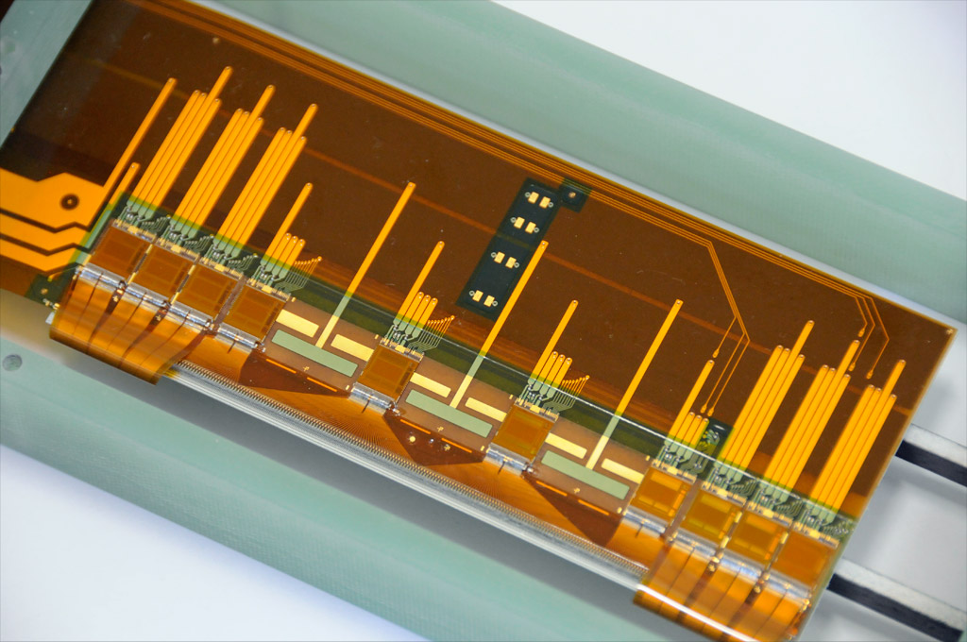
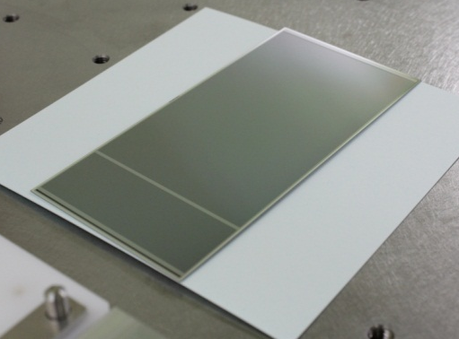
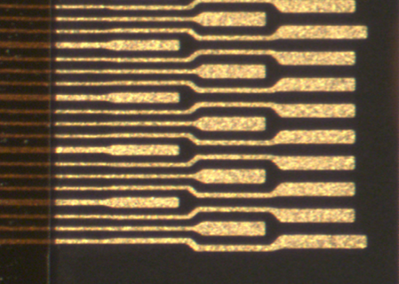
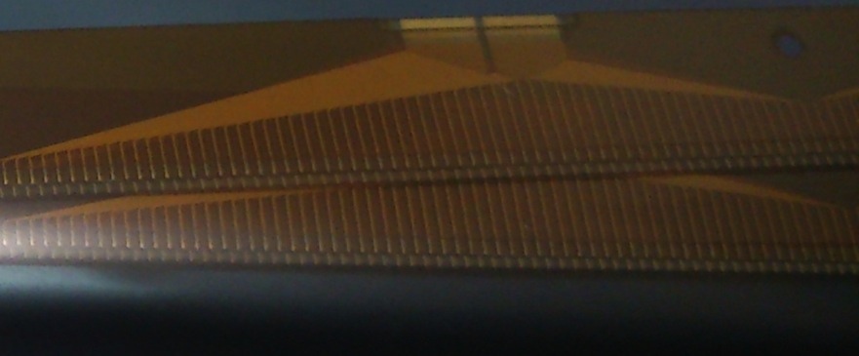
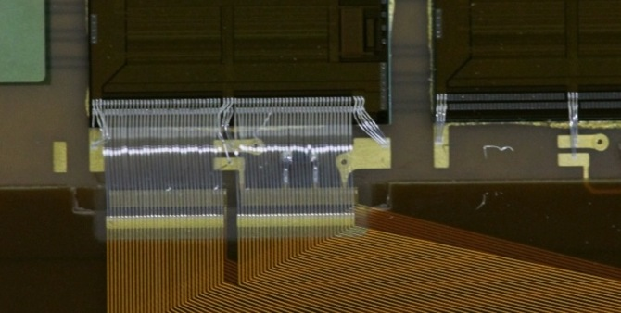
ORIGAMIモジュール
長方形センサー
フレキ下にAirexと共に接着
APV25チップ
（信号読み出しチップ）
124.88mm
44umパッド間隔
59.60mm
ストリップ読み出し用の
ピッチアダプタ
44umパッド間隔
chip-on-sensorによるノイズの最小化
ピッチアダプターによるストリップ信号の引き出し
  最小44umのパッド間隔
240umパッド間隔
ワイヤーボンド
アルミワイヤー（径25um）

Slide 31
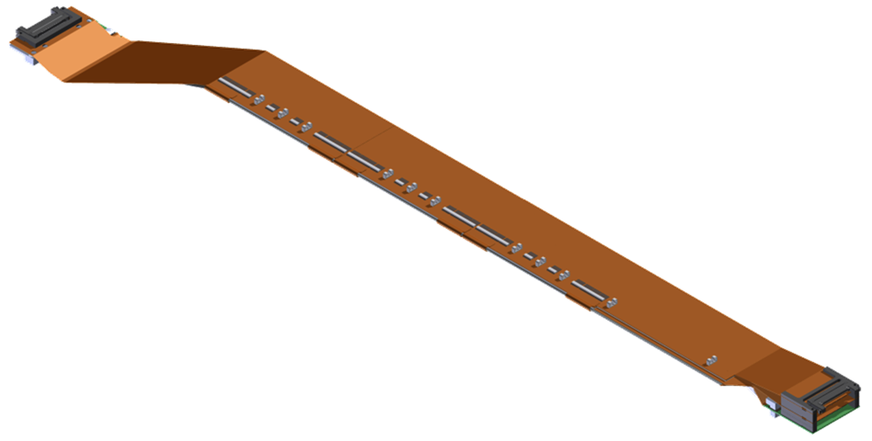
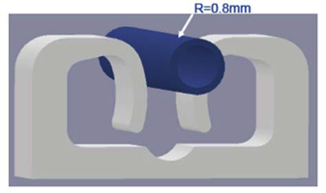
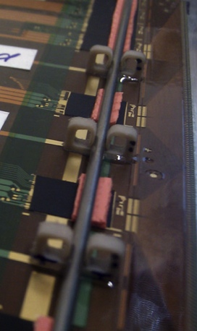
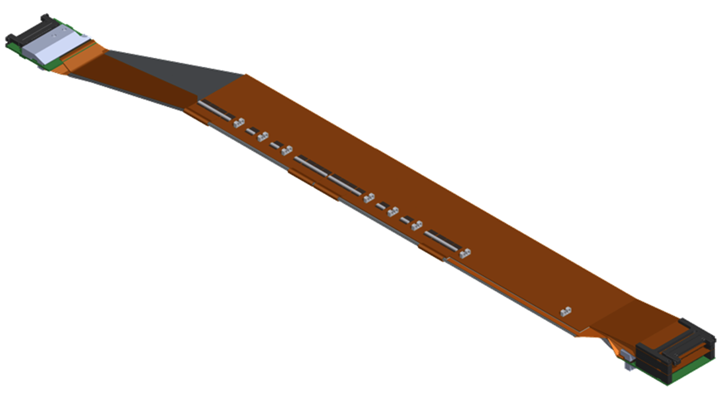
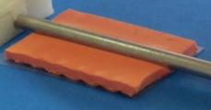
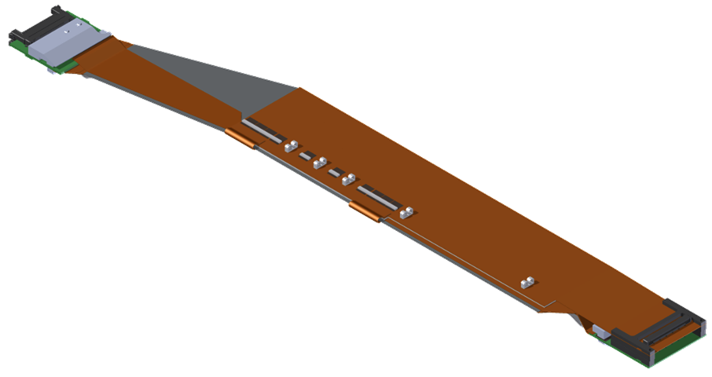
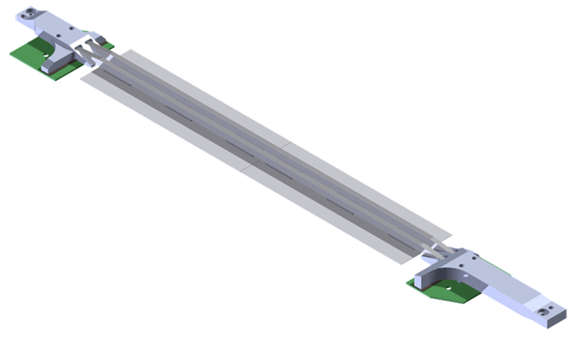
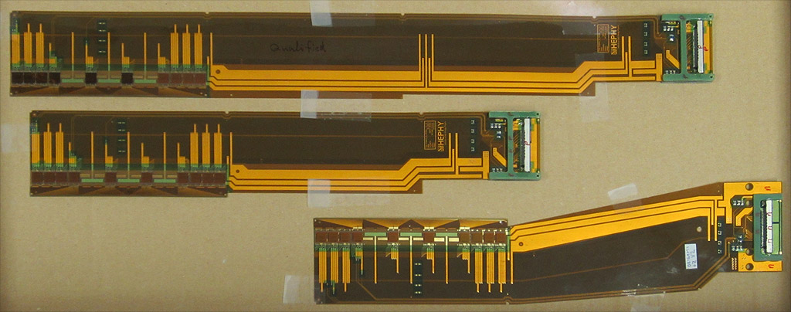
SVD ラダー
DSSDモジュールの組み合わせにより作られる
FW module
FW r/o
Clamp holding CO₂ pipe on APV
L6 Ladder
(IPMU, Japan)
Origami module
BW r/o
L5 Ladder
(HEPHY, Austria)
Origami module
Cooling pipe
Thermally
conductive
gap pad
FW r/o
Origami module
L4 Ladder
(TIFR, India @ IPMU)
L3 Ladder
(Melbourne, Australia)
BW r/o
BW module
Cooling pipe
Cooling pipe
  Pipe Outer ∅ 1.6 mm

Slide 32
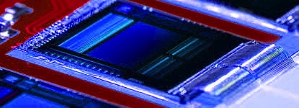
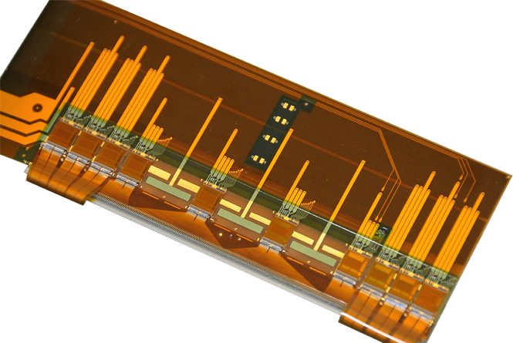
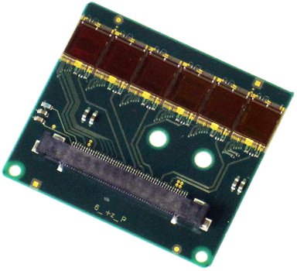
APV25 チップ
CMS (LHC) 実験用に Imperial College London and Rutherford Appleton Lab が開発
0.25 µm CMOS process (>100 MRad 耐性)
128 チャンネルの読み出し
192 アナログセルのパイプライン構造
→ ほぼDead timeなしで読み出し可能
50 nsec シェーピング時定数 → 低ヒット占有率（a few %）
ノイズ: 250 e + 36 e/pF
→ 読み出しキャパシタンスの最小化 → chip-on-sensor
物質量削減のため100µmにまで削る
APV25
Origami FE
APV25
FW+BW FE

Slide 33
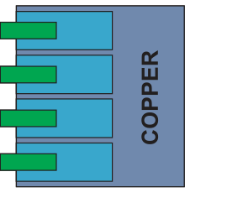
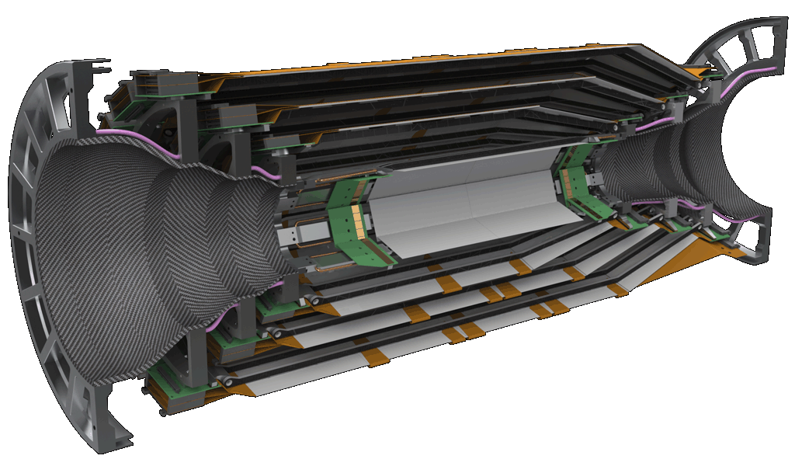


SVD検出器 読み出し系統のデザイン
~2m
copper
cables
FADC x48
Belle II DAQ
計1748個の
APV25チップ
~10m
copper
cables
COPPER x48
データの流れ
HSLB
flash ADC
zero-sup.
data format
FTB x48
basf2
Belle II
データ
収集
belle2link
data
format
B2L
Junction
boxes
Aurora
SVD 検出器
Aurora link
DatCon
PXDの
データ量
を削減
重要な開発要素
APV25信号の処理、
高速シリアル通信
PXD system
APV25 からの信号
(6 samples/trigger)
APV25チップ
ADC
Front-End読み出しにはAPV25を採用
  CMS実験シリコントラッカー用に開発され、高い使用実績あり
  preamp/shaper、さらにevent buffer機能を有する
APV25からの信号を DAQ + PXD に送信
1 sample
( 128 ch. )
particle hits
clock tick (32MHz)

Slide 34

FADC 回路
VME 9U 回路
48個ものAPV25を読み出す
  高い信号密度
FADC回路でのAPV25信号の処理
  Analog level 変換 (AC coupling)
  10-bits ADC によるデジタル化
  FPGAでのデータ処理
    Common-Mode補正
    Zero-Suppression
    フォーマット変換
  FTB回路へのデータ送信
STRATIX IV (Altera) を使用
FPGAでは48個 もの APV25データを並列処理
  大規模なFPGAのリソースが要求
開発したFADC回路プロトタイプ
48x APV25からの信号
FTB回路へ

Slide 35


FTB 回路
開発したFTB回路プロトタイプ
高速シリアル通信による他システムへのデータ送信
  DAQ システム： 2.5 Gbps (B2Linkプロトコル, Belle II original)
  PXD システム: 1.3 Gbps (Auroraプロトコル, provided by Xilinx)
3.175GbpsのPRBS-7を用いた、高速シリアルラインの安定性の確認
８日間の試験でエラーが無いことを確認
  48台のFTBのシステムでは3.3時間の正常なシリアル通信を95% C.L. で保障
  11日間の正常な物理データ送信を95% C.L. で保障
    assuming 256word event size and 30kHz trigger rate.
JTAG port
SFP port
FADC回路からのデータ
SFP port
DAQ
SFP port
PXD
FPGA xilinx
SPARTAN-6
SC signal
receiver
PRBS-7による高速シリアル通信試験
FTB
FTB
それぞれのSFPポートを互いに接続

Slide 36
VXD DAQ

Slide 37
Belle II DAQ
ONSEN
PXD
FE
dig
PXD readout box
reco
rder
DATCON
~0.5M chan.
~300 COPPERs
HLT
distributor
~30 R/O PCs
FE
dig
reco
rder
SVD
tx
R/O
PC
Event Builder 2
CDC
FE
dig
tx
rx
reco
rder
FE
dig
R/O
PC
PID
tx
......
Belle2link
ECL
FE
dig
tx
rx
Event Builder 1
reco
rder
R/O
PC
.....
HLT farms
~O(10) units of
~400 cores/unit
RAID
~10 units
rx
Rocket IO
over fiber
R/O
PC
Express
Reco
KLM
FE
dig
tx
rx
Near detector
E-hut
DAQ server room

Slide 38

Belle II DAQ
ONSEN
PXD
FE
dig
30kHz
1MB/ev
PXD readout box
10kHz
100kB/ev
1/10 size
reduction
reco
rder
DATCON
Feed back to
PXD R/O
~0.5M chan.
~300 COPPERs
HLT
distributor
~30 R/O PCs
FE
dig
PXDだけで他データと比較して
10倍ものイベントサイズ
→ 独自のDAQライン
reco
rder
SVD
tx
R/O
PC
Event Builder 2
CDC
FE
dig
tx
rx
reco
rder
10kHz
300kB/ev
= 3GB/s
FE
dig
R/O
PC
30kHz
100kB/ev
10kHz
200kB/ev
PID
tx
1/3 rate
reduction
......
Belle2link
ECL
FE
dig
tx
rx
Event Builder 1
HLT
reco
rder
R/O
PC
.....
HLT farms
~O(10) units of
~400 cores/unit
RAID
~10 units
rx
Rocket IO
over fiber
R/O
PC
Express
Reco
KLM
FE
dig
tx
rx
Near detector
E-hut
DAQ server room

Slide 39
ROI法 によるPXDデータ量の削減
ROI によるデータ量削減
  SVD（やCDC）のヒットデータを用いることで、粒子飛跡を計算し、PXDに外層することでRegion Of Interest (ROI)を求める
  このROI付近のヒット情報のみを残すことでデータ量を削減する
HLT: PCファームによる、その他全検出器を用いた飛跡再構成
  最大約5秒の処理時間
DATCON: FPGAによる、SVDヒット情報を用いた飛跡再構成
  最大約10umの処理時間

Slide 40

ROI法 によるPXDデータ量の削減
ROI によるデータ量削減
  SVD（やCDC）のヒットデータを用いることで、粒子飛跡を計算し、PXDに外層することでRegion Of Interest (ROI)を求める
  このROI付近のヒット情報のみを残すことでデータ量を削減する
HLT: PCファームによる、その他全検出器を用いた飛跡再構成
  最大約5秒の処理時間
DATCON: FPGAによる、SVDヒット情報を用いた飛跡再構成
  最大約10umの処理時間

Slide 41
PXD DAQ: Online Selector Node (ONSEN)

Slide 42
Online Selector Node (ONSEN)
MicroTCAカード、AdvancedMCカード上のVirtex 5 FPGAによるデータ処理
  Selector用カードは32台
DHHCから6.25Gbpsでヒットデータを受信
2種類のRegion Of Interests (ROI) によるデータ量の削減
  High Level Trigger (HLT) ROI
  Data Concentrator (DATCON) ROI
HLTからのROIは遅いため、5秒間もの間 PXD のヒットデータをメモリー内に保持することが必要
  各selectorには4GBのメモリ。32x4GB=128GB (5sec x 20GB/sec = 100 GB必要)
Gbit EthernetによるEvent Builderへのデータ送信
4GB DDR2 RAM

Slide 43

DESYでの電子ビーム試験
２０１４年１月
（初のVXD DAQの全体試験）

Slide 44



VXDモジュールのビーム試験組み込み
4-layer test SVD modules
DESY $e^{−}$ beam line
SVD 試験用モジュール
in light-shielding box
test SVD modules
2-6 GeV
Superconducting
solenoid magnet
(max. 1T)

Slide 45
試験用PXDモジュール

Slide 46
VXDモジュールのビーム試験組み込み
DESY $e^{−}$ beam line
PXD+SVD 試験用モジュール
in light-shielding box
test SVD modules
2-6 GeV
Superconducting
solenoid magnet
(max. 1T)

Slide 47
PXD DAQ @ ビーム試験
ONSEN
DHHC
ONSEN
DATCON

Slide 48





プロトタイプによるSVD読み出し系統
FADC x2
Belle II DAQ セットアップ
~2m
copper
cables
FADC回路
試験用SVD検出器
~10m
copper
cables
COPPER x2
データの流れ
HSLB
flash ADC
zero-sup.
data format
FTB x2
basf2
belle2link
Belle II DAQ
data
format
B2L
(EB+HLT+Strage)
Junction
boxes
Aurora
Aurora link
DatCon system
JTAGサーバー
PXD RoI
実際のBelle II実験と等しいセットアップ
  初の全体読み出しシステムの試験となる
正しいデータ処理の確認
  各データ通信間でのイベント番号付加
  CRC-チェックサム付加
約３週間の実験期間中の安定した動作を確認
FTB回路
PXD-DatCon システム

Slide 49






性能評価試験の結果
イベントディスプレイ
磁場無し
SVD検出器
磁場有り
reconstructed
track
reconstructed
track
SVD検出器
SVD検出器（１層目）の性能評価解析
クラスター電荷分布
クラスターサイズ分布
クラスターヒット効率
ピーク：
約20 k$e$に相当
想定通り
efficiency: 99.4%
トラック外層位置[cm]
開発した読み出し系統の正しい動作と高い検出器性能を確認

Slide 50
ビーム試験で得られたROI

Slide 51
SVDの今後の計画と課題

Slide 52
PXDのマイルストーン
Adapt to new schedule
PXD9 Production start | July.12
cable prototypes | November 12
EMCM fabricated | Mai 13
Services available | December 13
Mechanical & Cooling Mockup ready | August 14 | December 2014
PXD6 large matrix assembled | December 13
PXD/SVD sector test | January14
DAQ and DHH available | August 14 | (Prototypes)
Power supplies available | March 14
Metal layer processing starts | October 14 | November 14
All production ASICs available | March 15 | November 15
assembly tooling finished | October 14 | March 15
First Belle II DEPFET sensors available | April 15 | March 15 (pilot)
IBBelle (CO2 cooling) constructed | December 14 | November 15
ladder 0 (prototype) assembled | June 15 | April 15 (Module)
all sensors available | January 16 | February 16
all ladders assembled | January 16 | August 16
PXD ready for integration | February16 | August 16

Slide 53

SVDラダーの製作に向けて
IPMUでは最外層（Layer6）のラダーを製作中
  清水さん（東大）、吉延さん（東京理科大） ら学生が中心となって研究・開発が進行中
ラダー組み立ての技術確立はもう目前
  必要精度の確認、ワイヤーボンド技術、長期安定性（機械強度・温度・放射線）
しかしながら、ラダー量産にはまだまだ人員が必要
  学生が率先して活躍できる環境
  精細・繊細な検出器製作に触れる絶好の機会
ラダー量産は２０１５年夏頃開始予定

Slide 54
KEKでのSVD DAQの立ち上げ
SVDラダー → FADC → FTB → COPPER の一連のSVD DAQのセットアップはまだ存在しない
SVDコミッショニングやBelle II 実験に向けてKEKでの SVD DAQ の立ち上げが目下の課題
2015年２月上旬から開始予定
  FADCの最終プロトタイプがKEKに届く
未だ多くの開発課題：
  データ処理・VME制御などのFPGAの開発要素が多く存在
  EPICSによるSlow Controlの開発
  Belle II DAQのNSM2との互換性
開発したSVDラダーとSVD DAQを用いて初の荷電粒子信号の読み出しを行う
SVDラダー
FADC
FTB
COPPER

Slide 55
まとめ

Slide 56
まとめ
Belle II 実験の新物理探索において、VXDは重要な役割を担っており、その開発には数多くの技術要素が組み込まれている
特にPXDはデータ量削減のため他の検出器とは独立のデータ収集システムをもつ
  ONSENシステム
2014年1月のDESYでのビーム試験により、初のVXD読み出しシステム試験を実施
  一連のVXD DAQの動作を確認
  ROIの取得に成功
SVDラダーの量産、KEKでのSVD 試験環境の立ち上げはこれから

Slide 57
Backup Slides

Slide 58
PXD Thinning Technology

Slide 59

Double-sided strip sensors from 6” wafers
Sensor Properties:
Double-sided with perpendicular strips
AC-coupled readout with polysilicon resistor
N-bulk, 300/320 μm thickness
Three layouts only:
  Rectangular small for layer 3 (HPK)
  Rectangular large for layers 4-6 (HPK)
  Trapezoidal for forward layers 4-6 (Micron)
 | Readout strips(p/Rφ) | Readout strips(n/z) | Readout pitch (p/Rφ) | Readout pitch(n/z) | Sensors # (+ spares) | Active area (mm²)
Large | 768 | 512 | 75 μm | 240 μm | 120+18 | 122.90x57.72 =7029.88
Trapezoidal | 768 | 512 | 50-75 μm | 240 μm | 38+6 | 122.76x(57.59+38.42)/2=5893.09
Small | 768 | 768 | 50 μm | 160 μm | 14+4 | 122.90x38.55 =4737.80

Slide 60
ORIGAMIモジュール
Flex hybrid
APV25 readout chip
Silicon sensor
Pitch adapter for top side of sensor
(n-side)
Pitch adapter for bottom side of sensor
(p-side)

Slide 61


Origami Chip-on-Sensor Concept
Chip-on-sensor concept for double-sided readout
Flex fan-out pieces wrapped to opposite side (hence “Origami“)
All chips aligned on one side → single cooling pipe
APV25
Bonding wire
Airex
(Polymer foam)
DSSD

Slide 62

APV25 and Requirement on Triggers
APV25 chip
  Front-end electronics for DSSD signal readout
  Provides 128-channels analog signals sampled among several clock ticks
  Shaping time: 50 nsec
  Suitable for high occupancy in Belle II SVD
6- and 3-samples/trigger modes will be used for Belle II SVD
  6-samples/trigger is preferable for good peak finding
Requirements on triggers from APV25
  Maximum trigger rate: (140 clocks/sample)
    38kHz (6-samples), 76kHz (3-samples)
      cf. max. trigger rate in Belle II is 30kHz
  Minimum trigger interval: (3 clocks/3-samples)
    189nsec (6-samples), 94nsec (3-samples)
  Maximum trigger latency:
    5.0 usec (available pipe-line size of 160 samples)
APV25 chip
output from APV25
(6 samples/trigger)
ADC
✔
✔
✔
1 sample
a particle hit
✔
clock tick (32MHz)

Slide 63
SVD Readout System Overview
~2m
copper
cables
Junction
boxes
( signal
repeater )
~10m
copper
cables
FADC x48
Belle II DAQ
Belle II SVD
data flow
HSLB
flash ADC
zero-sup.
data format
FTB x48
basf2
belle2link
DAQ
data
format
B2L
control signals
Aurora
1748
APV25’s
Aurora link
PXD system
clock,
trigger,
reset …
VME
backplane
calculate
RoI on-line
belle2tt
PXD RoI
Buffer x4
clock,
trigger,
reset …
copper
cables
FADC-Ctrl
FTSW
APV25 chips
FADC control
APV Trig. Gen.
B2TT decoder
belle2tt
Belle II
trigger/
timing
controller
clock,
trigger,
reset …
SVD readout system
Performance of the readout system has to be confirmed with prototypes before final production.
SVD readout system is
driven by 32MHz clock.

Slide 64
Material Budget of a ladder
Largest peak contribution by
  Cooling pipe
  Support ribs
Components:
Single cooling pipe
Thinned APV25 (100µm)
3-layer flex circuit
Connection to Strips:
  PA on top side
  wrapped PA for bottom
1mm Airex sheet
6” DSSD
CF support ribs
n-side
p-side
Average Material Budget: 0.60%X₀

Slide 65

Problem#1 on FlexPA
APV SIDE 2-row pads
Reported at February BPAC
Pads on APV side were too small for bonding
  < 30um, unacceptable
  Caused by change of company because previous one stopped production
Intense program to optimize the process
  Thickness of Nickel plating (3-5 um needed for good bonding yield)
  Dimension of pad, Etching control, yield
Prepared backup solution design & prototype
  Two layer design, less critical on pads but more rigid
New Idea: use three rows of pads at critical APV side
  Prototypes tested in June: acceptable
  SOLVED → Preseries
APV SIDE 3-row pads

Slide 66

Pitch adapter and wirebonding
Extensive tests have been run to optimize the PA production technique for yield and quality of wirebonding.
Technical specifications for wirebonding and pull tests defined, including correction factors

Slide 67
Very careful wirebonding tests
Vienna
Pisa
Similar wirebond results achieved in Vienna, Pisa and IPMU
Even though bond pad size of inner row is still at limit, wire bonding performance is good

Slide 68

Consistent wirebonding results
PF1← APV
APV&PF1 inner
PF1&DSSD
Pisa
Force (g)
9 10 11 12
Force (g)
12 13 14
APV&PA0 outer
Spec is > 5g
PA0 ← APV
IPMU
Force (g)
8 10 12

Slide 69

Problem #1b on FlexPA
Shorts were found in the P3F2 (preseries 1-layer 3-row)
Investigation uncovered the preseries was NOT tested for shorts, but only for opens: all PF/PB/PA preseries potentially affected
  Lack of proper specification + miscommunication
  Not possible to test the already cut PA electrically
The preseries has been re-produced with electrical tests
  last pieces will arrive Nov 17 → test ongoing, seems OK
  Improve specifications of QA: require english version of specifications to review
  Launch production soon

Slide 70

Problem#2 on PA0
PA0 were already produced (by Taiyo) and glued to the Origami modules, which also the APV chips.
At the end of August A 1-DSSD test module was produced at IPMU and it was found that many strips were not connected to the sensor
  Wrong noise level and could not see the laser
The problem was tracked down to cracks
in PA0
Contract did not include electrical test of
PA0, but only visual inspection
Need high magnification to detect cracks
The glue was changed from protypes
→ Inadequate QC/QA

Slide 71


PA0 Cracks investigations
BOTTOM
Origin and extent of the cracks
  Pre-production PA0 were used in module without this problem
  Glue was changed from acrylic to epoxy to reduce curling
  More frequent on the bottom layer
  All existing PA0 affected and are unusable
  Cracks seem to orginate during the cutting process (blanking)
Several tests performed
  Change cutting process (different
  blanking mold, laser)
  Change glue (back to acrylic)
  Large cracks cured, but appear small cracks
TOP
TOTAL
0 .25 .50 .75 1
Fraction of lines w/ cracks

Slide 72
PA0 Correction Stragegy
Perform electrical tests (ongoing)
  Non trivial to contact the pads without damage
  Large Cracks are confirmed open
  Small Cracks seem electrically conductive
    undetectable ?
Reduce the mechanical stress
  Improved blanking or laser cutting
  Improve the PA support at the bottom
  Review the handling procedure to avoid any bending
Improve the robustness of PA0
  Go back to acrylic glue (less rigid)
  Change the line pattern to be thicker
  Move weak points under the coverlay
Sample with new design produced: under test

Slide 73
PA0 Strategy and Lessons
Strategy
Lessons
How to obtain good PA0
Introduce better QA including electrical test
Improve the process at Taiyo
Explore backup single-layer solution
Iterations are ongoing
Task force instituted
Two possible options to use the good PA0
Glue on top of existing PA0 →very risky
Decision to re-produce the full origamis
Specifications must be available in english and systematically reviewed by experts, including all details on testing procedure, acceptance criteria etc.
Companies must be monitored closely and their testing procedure known in detail
No change should be implemented unless communicated and properly verified

Slide 74
RoI matching in PXD R/O (Concept)
DHH
Event list
Hit buffer
* Event sequence is the
same as that of RoI
evt tag
RoI ID
ptr to hit buffer
PXD hits 1
Event Builder 2
1
2
3
PXD hits 2
n
evt 1 assoc, hits
PXD hits 3
evt 3 discard packet
evt 4 discard packet
evt 2 assoc, hits
LUT
Required buffer size:
>100GB in total
allowing up to 5 sec
HLT latency (typically 1sec)
PXD hits n
Reduced hits
RoI
Output buffer
evt tag
take/discard
RoI ID
take:
* hit-track association
* copy assoc hits to output buffer
* release hit buffer/event list
discard:
* put discard packet in output buffer
* release hit buffer/event list
1, 3, 4, 2, ....
.........
disorderd
HLT

